Slide 1

Ο κινητήρας συνεχούς ρεύματος
Το τρανζίστορ ως διακόπτης
Ο αισθητήρας θερμοκρασίας (tmp36)
&
Τα βάζουμε «ΟΛΑ ΜΑΖΙ»
Άνθιμος Χαλκίδης, Αρτεμησία Στούμπα,
Αριστοτέλης Γκιόλμας, Ηλίας Μπόικος, Ειρήνη Χατζαρά
ΠΜΣ Εκπαίδευση STEM και Συστήματα Εκπαιδευτικών Ρομποτικών Διατάξεων / ΠΤΔΕ ΕΚΠΑ
Εργαστήριο (Εκπαιδευτικής) Ρομποτικής Ι
Μάιος 2022

Slide 2
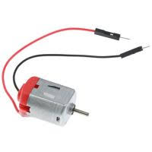
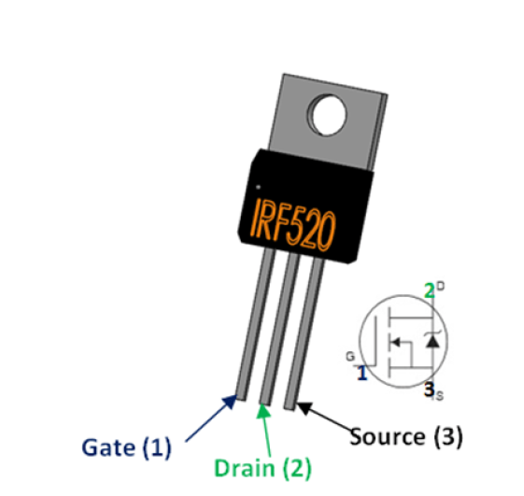
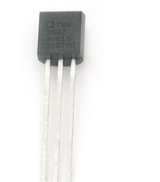
Κινητήρας DC (μοτεράκι)
αισθητήρας θερμοκρασίας
TMP36
τρανζίστορ MOSFET
2 καλώδια
3 «ποδαράκια»
3 «ποδαράκια»

Slide 3
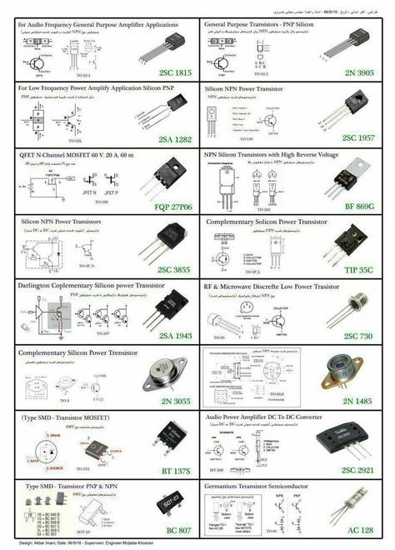
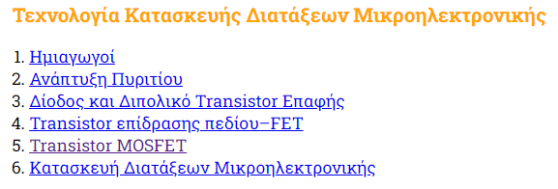
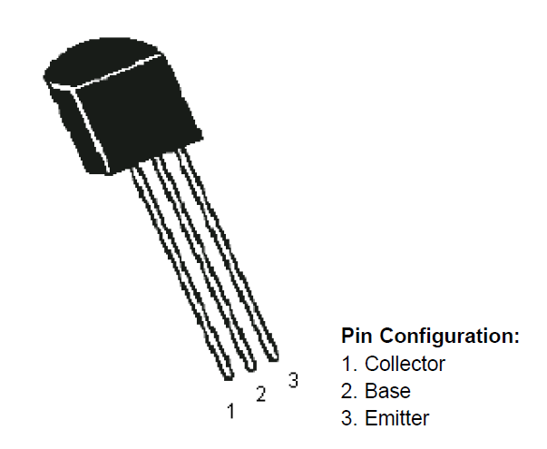
Transistor (bipolar, fet, mosfet)
Υπάρχουν ΠΑΡΑ πολλοί τύποι και μορφές transistors

Slide 4
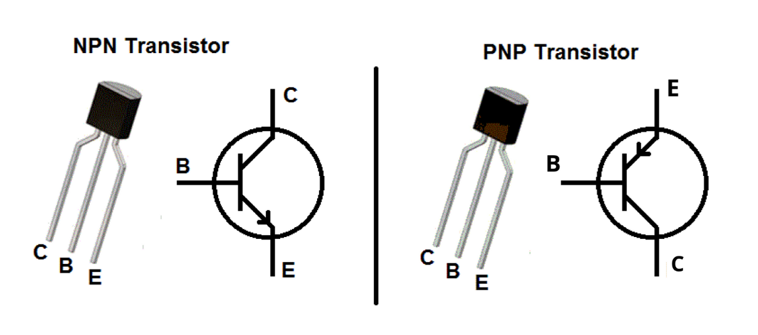
Transistor (bipolar, fet, mosfet)
Όλα τα transistor έχουν 3 ποδαράκια
Εκπομπός/Βάση/Συλλέκτης
Οι δυο πιο συνηθισμένες χρήσεις τους είναι ως
  Ενισχυτές σήματος
  Ηλεκτρονικοί διακόπτες

Slide 5
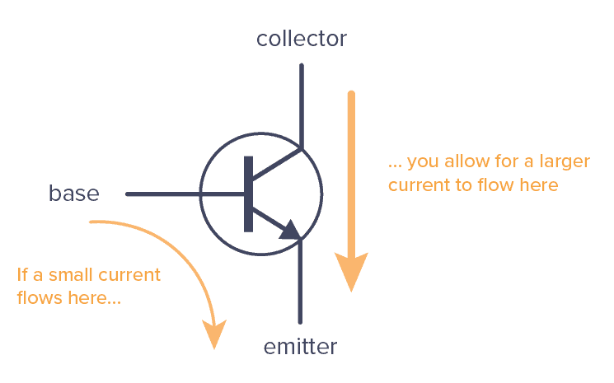
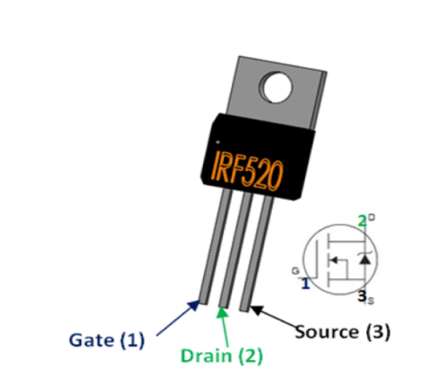
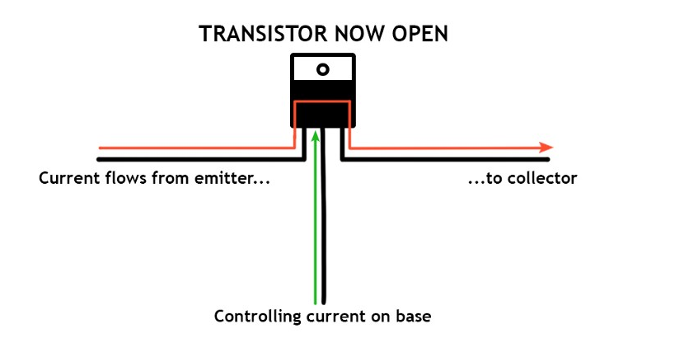

Slide 6
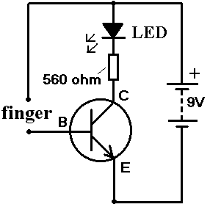

Slide 7
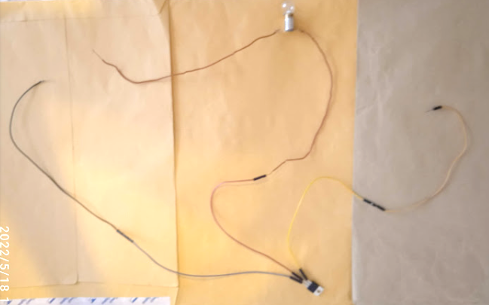
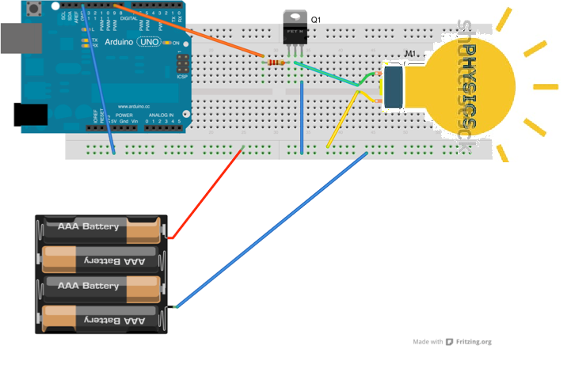
Το MOSFET ως διακόπτης σε ένα λαμπάκι

Slide 9
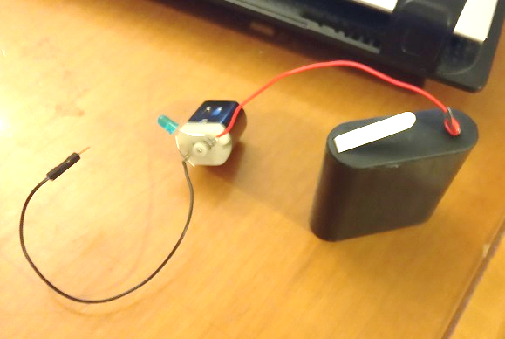
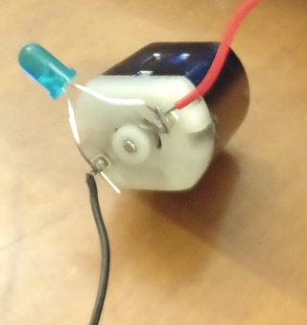
Μοτεράκι / δοκιμές

Slide 10
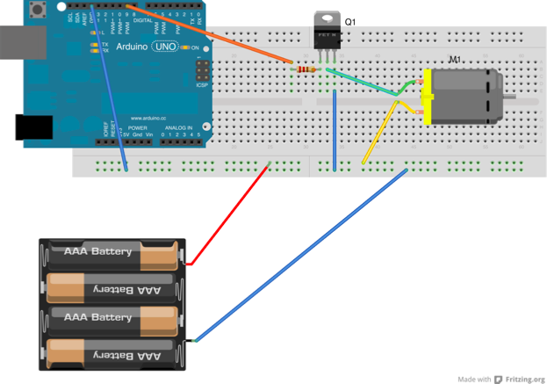
Το MOSFET ως διακόπτης σε ένα μοτεράκι

Slide 11

tmp36

Slide 12
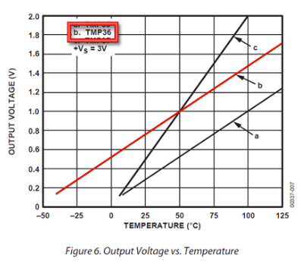
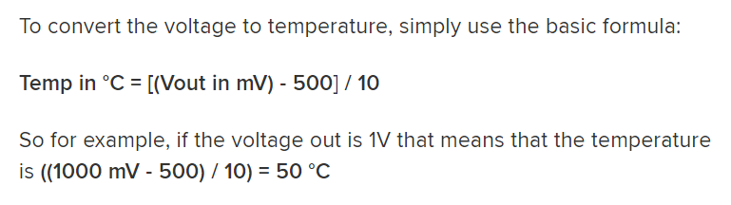
tmp36
voltage = 5 * (sensor_value/1023) [απλή μέθοδος, υπολογίζει volt]
Η τάση αυτή αντιστοιχεί σε θερμοκρασία με βάση έναν τύπο του στυλ Temp = (voltage – 0.5) * 100

Slide 13
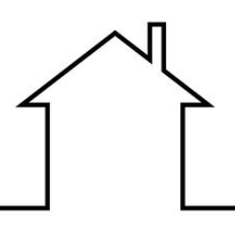





Συνθετική Δημιουργική Εργασία: Στοιχεία Αυτοματισμών Κατοικίας
Ας προσπαθήσουμε να υλοποιήσουμε κάποιες ιδέες σχετικά με τις αρχές λειτουργίας, οικιακών αυτοματισμών, έχοντας στο μυαλό μας πως θα μπορούσαν να είναι τα πρώτα βήματα, προς το σχεδιασμό μιας κατοικίας πιο «έξυπνης» και πιο «φιλικής προς το περιβάλλον».
Με όσα ξέρουμε ως τώρα, ας προσπαθήσουμε να υλοποιήσουμε τις περισσότερες από τις ακόλουθες απαιτήσεις.
Ανάλογα με την θερμοκρασία να ανοίγει και να κλείνει αυτόματα ένας ανεμιστήρας.
Ανάλογα με την θερμοκρασία να μεταβάλλεται αυτόματα η κλίση σε ένα σκίαστρο.
Ανάλογα με το επίπεδο φωτισμού να ανοίγει και να κλείνει αυτόματα ένα φως.
Ανάλογα με το επίπεδο φωτισμού να μεταβάλλεται αυτόματα η κλίση σε ένα σκίαστρο.
(περισσότερες ανάμεσα σε 4 επιλογές, σημαίνει «3»)
Θα πάρουμε χρόνο για ολοκλήρωση από την επόμενη εβδομάδα

Slide 14


